Slide 1

RODINNÝ DŮM S PRODEJNOU
Obhajoba bakalářské práce
18.9.2019
Autor bakalářské práce: Hana Paidarová (19429)
Vedoucí bakalářské práce: Ing. Zuzana Kramářová Ph.D. (19511)

Slide 2
Zadání a cíle bakalářske práce
Cílem práce je zpracování projektové dokumentace na úrovni dokumentace pro stavební povolení pro objekt rodinného domu s prodejnou
Dílčí cíle:
  analýza optimálního umístění objektu na zvoleném pozemku
  rozbor podlažnosti objektu v kontextu dispozičního řešení

Slide 3
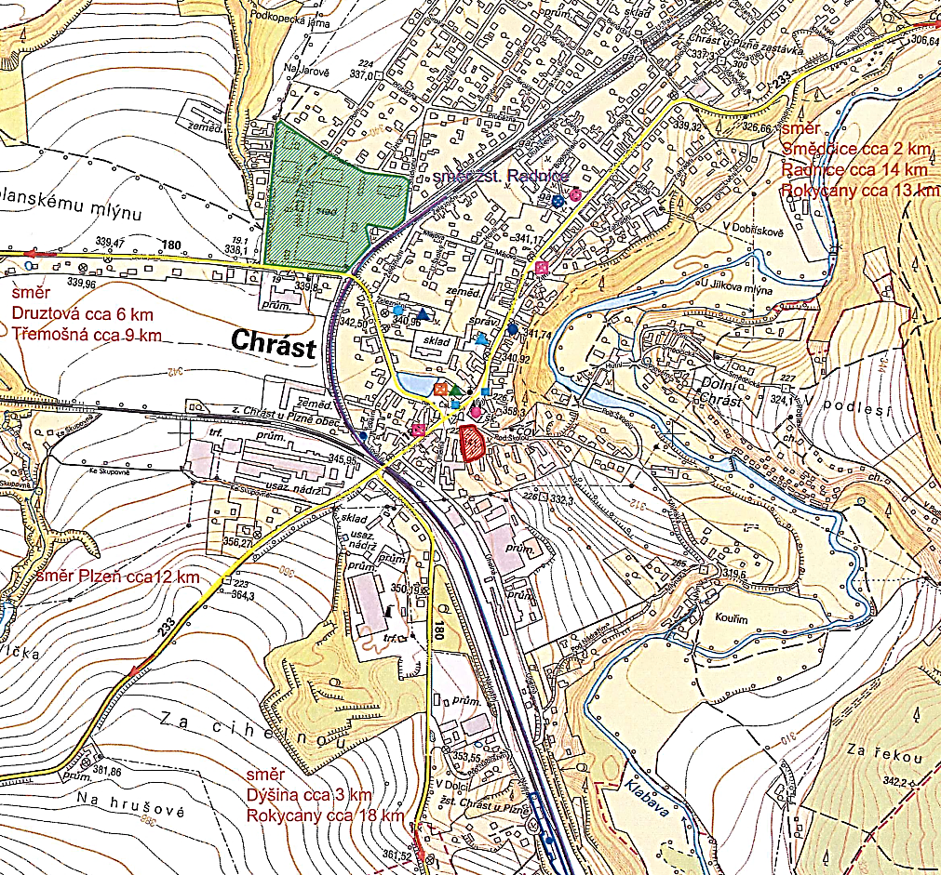
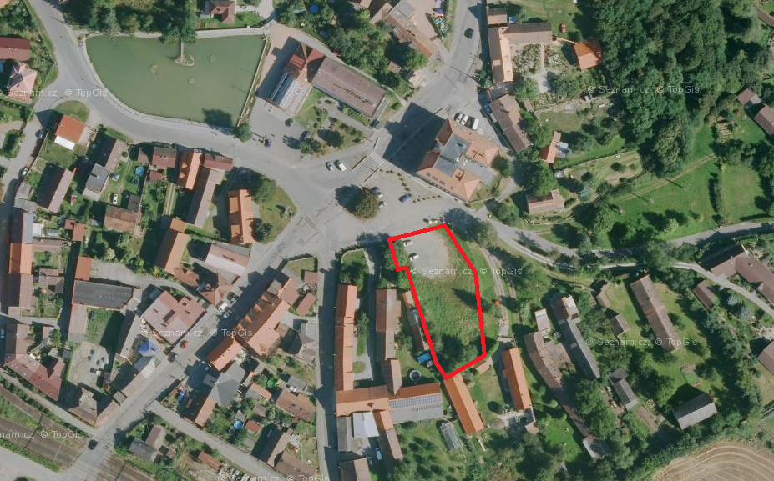
Poloha pozemku
  obec 12 km od Plzně
  střed obce
  dobrá občanská vybavenost
  prodejna školních potřeb

Slide 4
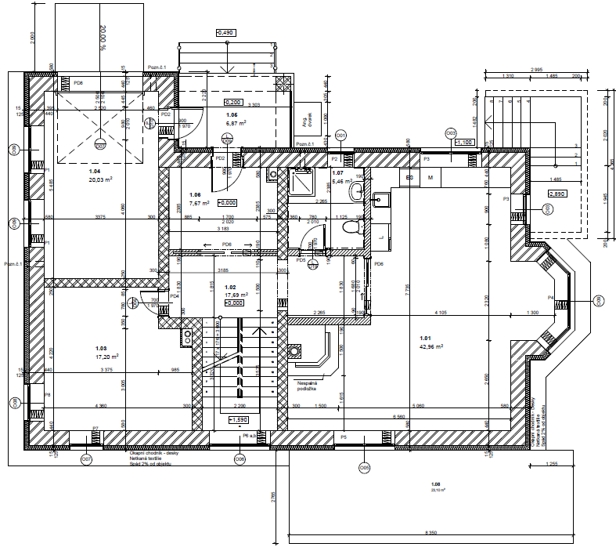
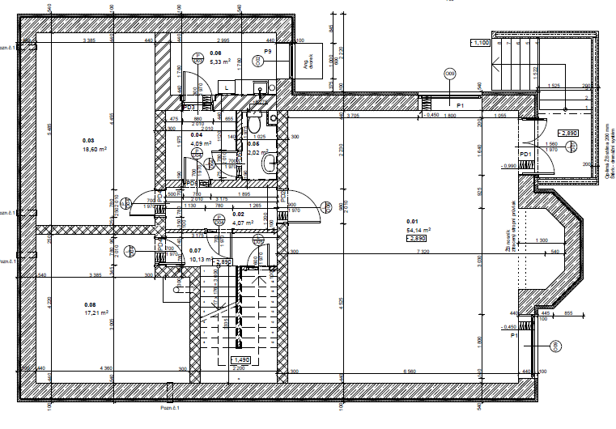
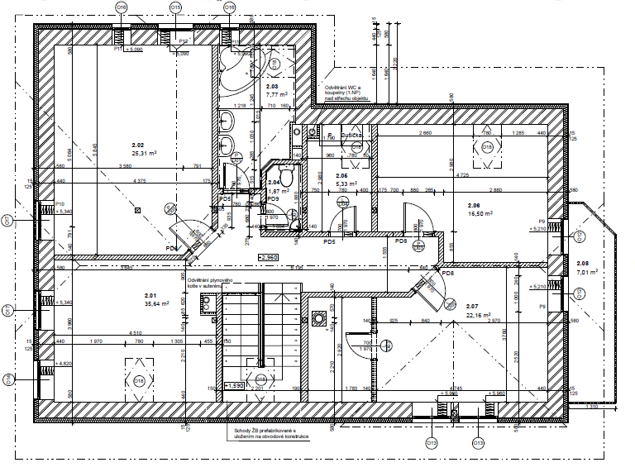
Rodinný dům s prodejnou - půdorysy
1.PP -Prodejna
1.NP
2.NP - Podkroví

Slide 5
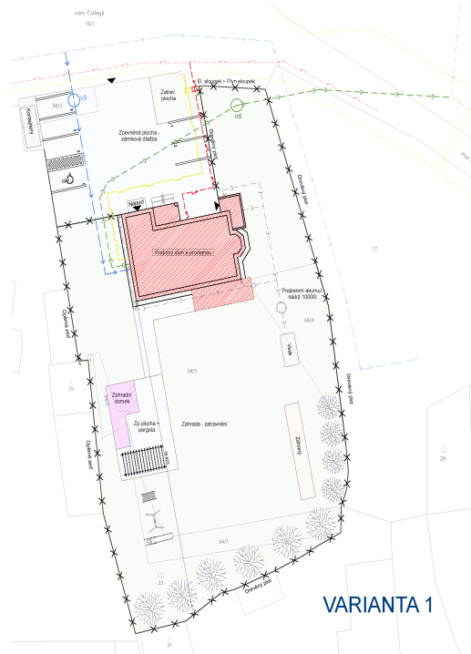
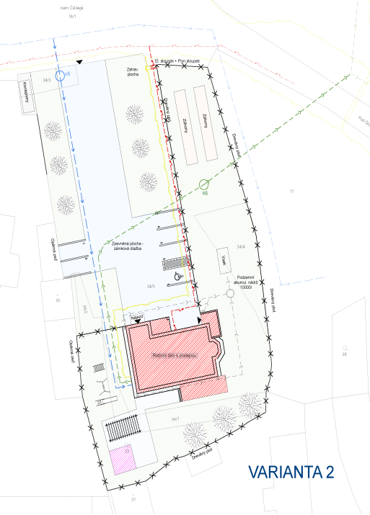
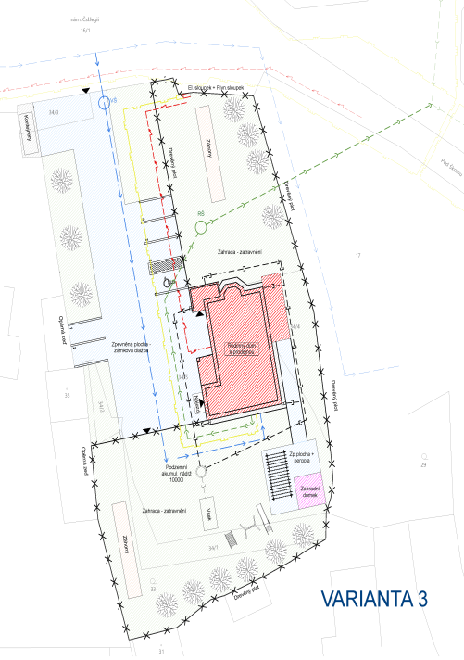
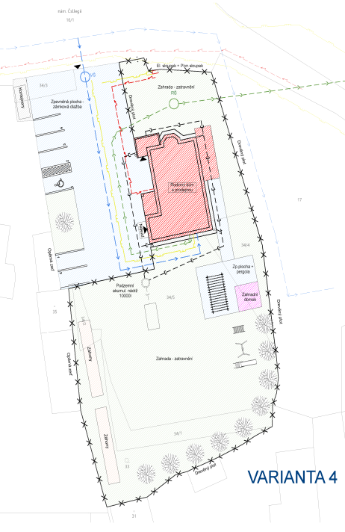
Výzkumný problém – analýza umístění objektu

Slide 6
Výsledky analýzy umístění objektu
 |  | Varianta 1 |  | Varianta 2 |  | Varianta 3 |  | Varianta 4
 | Váha % | Body | Výsledná hodnota | Body | Výsledná hodnota | Body | Výsledná hodnota | Body | Výsledná hodnota
Orientace ke světovým stranám | 30 | 8 | 2,4 | 8 | 2,4 | 4 | 1,2 | 4 | 1,2
Délka příjezdové komunikace | 10 | 10 | 1,0 | 3 | 0,3 | 6 | 0,6 | 7 | 0,7
Přípojky inženýrských sítí | 15 | 8 | 1,2 | 2 | 0,3 | 3 | 0,5 | 6 | 0,9
Zachování soukromí na zahradě | 40 | 10 | 4,0 | 2 | 0,8 | 5 | 2,0 | 8 | 3,2
Místo pro rozšíření parkovacího stání | 5 | 3 | 0,2 | 10 | 0,5 | 8 | 0,4 | 4 | 0,2
Výsledné hodnocení celkem | 100% | 8,8 |  | 4,3 |  | 4,7 |  | 6,2

Slide 7
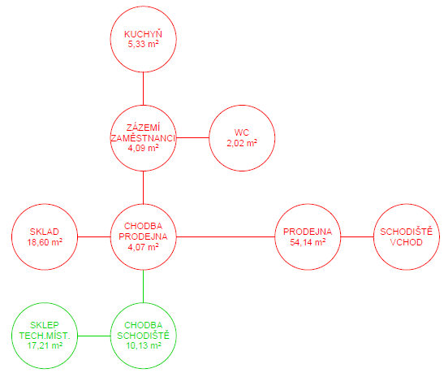
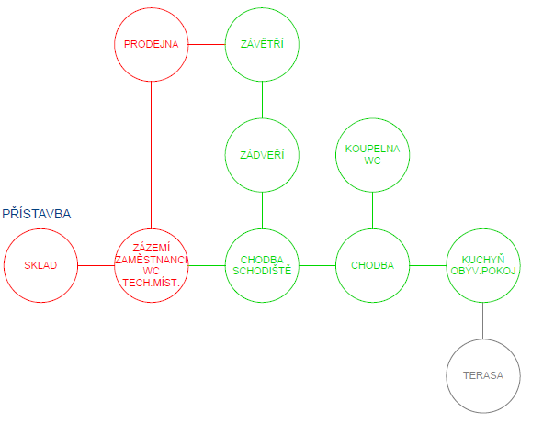
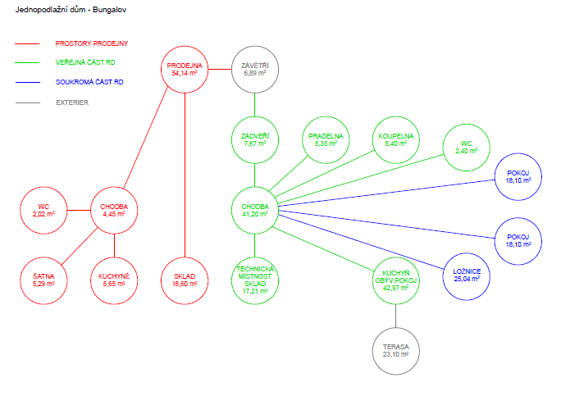
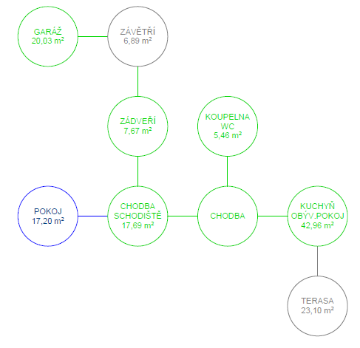
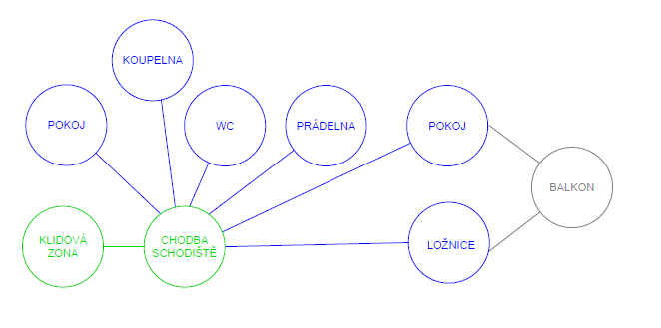
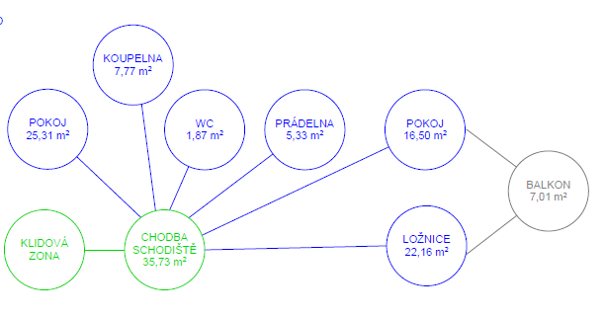
Výzkumný problém – analýza podlažnosti objektu
VARIANTA 1
VARIANTA 2
1.PP
1.NP
VARIANTA 3
1.NP
2.NP
2.NP

Slide 8

Výsledky analýzy podlažnosti objektu
 |  | Varianta 1 |  | Varianta 2 |  | Varianta 3
 |  | Podsklepený objekt s 1.NP a obytným podkrovím |  | Nepodsklepený objekt s 1.NP a obytným podkrovím |  | Jednopodlažní objekt - Bungalov
 | Váha % | Body | Výsledná hodnota | Body | Výsledná hodnota | Body | Výsledná hodnota
Odstupová vzdálenost | 30 | 10 | 3,0 | 7 | 2,1 | 2 | 0,6
Sklonitost pozemku | 20 | 7 | 1,4 | 5 | 1 | 3 | 0,6
Zastavěná plocha | 10 | 8 | 0,8 | 6 | 0,6 | 2 | 0,2
Cena za stavební/výkopové práce | 30 | 3 | 0,9 | 8 | 2,4 | 10 | 3,0
Max.výšková hladina objektu (výšková regulace) | 10 | 9 | 0,9 | 9 | 0,9 | 5 | 0,5
Výsledné hodnocení celkem | 100% | 7,0 |  | 7,0 |  | 4,9
VARIANTA 1
1.PP
1.NP
2.NP

Slide 9
RODINNÝ DŮM S PRODEJNOU - obhajoba bakalářské práce
Děkuji za pozornost

Slide 10
Doplňující dotazy
od vedoucí práce - Ing. Zuzany Kramářové Ph.D.:
K čemu jsou vztahovány vámi navržené výšky v kap. 4.1.4?
Proč v části B Souhrnná technická zpráva nelze řešit jednotlivé podkapitoly odkazy typu „Řešeno v samostatné dokumentaci Požárně bezpečnostní řešení viz D.1.3“?
Jak bude možné využít/uklízet prostor za komínem ve 2.NP?
Zdůvodněte rozdílné sešikmení oken a střešního vikýře viditelné v pohledu jih.
od oponenta – Ing. Blanky Pelánkové :
Odvodnění vstupu do prodejny je navrženo vsakem, jak to bude fungovat v období dešťů?
Jak bude obsloužen zákazník ZTP, když prodejna není bezbariérová?

Slide 11
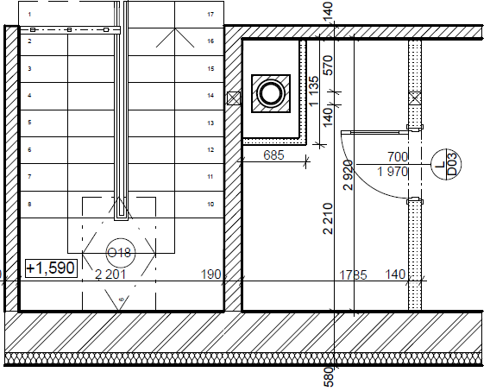
Doplňující dotazy
od vedoucí práce – Ing. Zuzany Kramářové Ph.D.:
K čemu jsou vztahovány vámi navržené výšky v kap. 4.1.4?
Proč v části B Souhrnná technická zpráva nelze řešit jednotlivé podkapitoly odkazy typu „Řešeno v samostatné dokumentaci Požárně bezpečnostní řešení viz D.1.3?
Jak bude možné využít/uklízet prostor za komínem ve 2.NP?
Zdůvodněte rozdílné sešikmení oken a střešního vikýře viditelné v pohledu jih.
od oponenta – Ing. Blanky Pelánkové:
Odvodnění vstupu do prodejny je navrženo vsakem, jak to bude fungovat v období dešťů?
Jak bude obsloužen zákazník ZTP, když prodejna není bezbariérová?

Slide 12
Doplňující dotazy
od vedoucí práce – Ing. Zuzany Kramářové Ph.D.:
K čemu jsou vztahovány vámi navržené výšky v kap. 4.1.4?
Proč v části B Souhrnná technická zpráva nelze řešit jednotlivé podkapitoly odkazy typu „Řešeno v samostatné dokumentaci Požárně bezpečnostní řešení viz D.1.3?
Jak bude možné využít/uklízet prostor za komínem ve 2.NP?
Zdůvodněte rozdílné sešikmení oken a střešního vikýře viditelné v pohledu jih.
od oponenta – Ing. Blanky Pelánkové:
Odvodnění vstupu do prodejny je navrženo vsakem, jak to bude fungovat v období dešťů?
Jak bude obsloužen zákazník ZTP, když prodejna není bezbariérová?

Slide 13
Doplňující dotazy
od vedoucí práce – Ing. Zuzany Kramářové Ph.D.:
K čemu jsou vztahovány vámi navržené výšky v kap. 4.1.4?
Proč v části B Souhrnná technická zpráva nelze řešit jednotlivé podkapitoly odkazy typu „Řešeno v samostatné dokumentaci Požárně bezpečnostní řešení viz D.1.3?
Jak bude možné využít/uklízet prostor za komínem ve 2.NP?
Zdůvodněte rozdílné sešikmení oken a střešního vikýře viditelné v pohledu jih.
od oponenta – Ing. Blanky Pelánkové:
Odvodnění vstupu do prodejny je navrženo vsakem, jak to bude fungovat v období dešťů?
Jak bude obsloužen zákazník ZTP, když prodejna není bezbariérová?

Slide 14
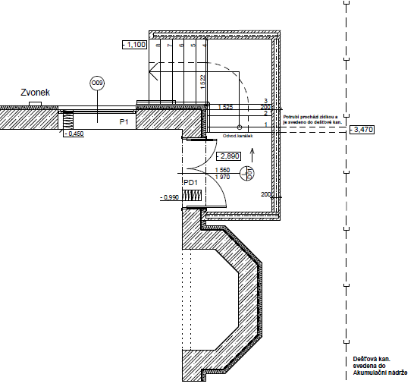
Doplňující dotazy
od vedoucí práce – Ing. Zuzany Kramářové Ph.D.:
K čemu jsou vztahovány vámi navržené výšky v kap. 4.1.4?
Proč v části B Souhrnná technická zpráva nelze řešit jednotlivé podkapitoly odkazy typu „Řešeno v samostatné dokumentaci Požárně bezpečnostní řešení viz D.1.3?
Jak bude možné využít/uklízet prostor za komínem ve 2.NP?
Zdůvodněte rozdílné sešikmení oken a střešního vikýře viditelné v pohledu jih.
od oponenta – Ing. Blanky Pelánkové:
Odvodnění vstupu do prodejny je navrženo vsakem, jak to bude fungovat v období dešťů?
Jak bude obsloužen zákazník ZTP, když prodejna není bezbariérová?

Slide 15
Doplňující dotazy
od vedoucí práce – Ing. Zuzany Kramářové Ph.D.:
K čemu jsou vztahovány vámi navržené výšky v kap. 4.1.4?
Proč v části B Souhrnná technická zpráva nelze řešit jednotlivé podkapitoly odkazy typu „Řešeno v samostatné dokumentaci Požárně bezpečnostní řešení viz D.1.3?
Jak bude možné využít/uklízet prostor za komínem ve 2.NP?
Zdůvodněte rozdílné sešikmení oken a střešního vikýře viditelné v pohledu jih.
od oponenta – Ing. Blanky Pelánkové:
Odvodnění vstupu do prodejny je navrženo vsakem, jak to bude fungovat v období dešťů?
Jak bude obsloužen zákazník ZTP, když prodejna není bezbariérová?

Slide 16
Děkuji za pozornost

